Slide 1
F7MIOOP Objektově orientované programování
ZS 2023/2024 Ing. Tomáš Krajča

Slide 2
Dnešní témata
Datové typy
Deklarace proměnných
Řídící struktury
Funkce
Rekurze
Pole/Listy

Slide 3
Konvence pro pojmenování v Javě
Maven balíčky – lower case, např. org.example
Java třídy – CamelCase např. Person, Car
Main soubor s main metodou př. Main
Metody camelCase př. getValue, setAge
Proměnné camelCase př. personName
Konstanty upper case př. MAX_RYCHLOST
Parametry metody = proměnné

Slide 4
Datové typy
Základní (primitivní):
Celá čísla – byte, short, int, long
Čísla s plovoucí řadovou čárkou – float, double
Misc: boolean, char
Objektové:
String
Proměnná:
datový typ identifikátor = hodnota => int a = 10

Slide 5
Přiřaďte následující hodnoty do proměnných
„Ahoj svete.“
‘ch’
-12554589
1.458
-1.00
132542.2
“12445”
True

Slide 6
Operátory
+,-,*,/,%
Součet 2+2=4 a součet “2“+“2“==“22“ proč?
Jak zjistit sudost/lichost čísel?

Slide 7
Řídící struktury
Podmínky
If, else if, else
Switch
Cykly
For
While
Do while
Break vs Continue?

Slide 8
Metody (Funkce)
S návratovou hodnotou (int, string, array)
Musí mít return
Bez návratové hodnoty (funkce)
Nemůže mít return
Hodí se pro změnu objektových datových typů
Napište funkce pro +,-,*,/,%. Vždy jsou na vstupu 2 čísla, vrací výsledek po operaci.

Slide 9
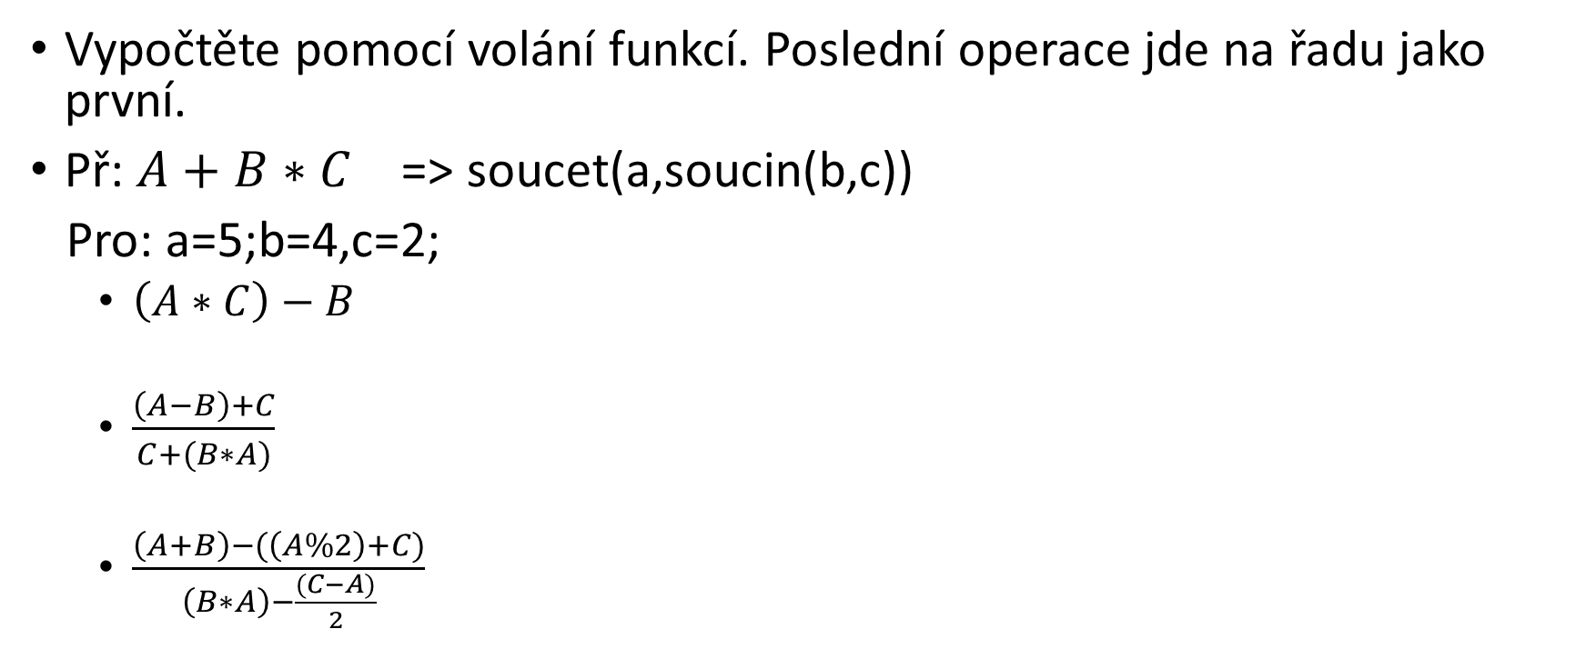
Pomocí metod pro mat. operace
Vypočtěte pomocí volání funkcí. Poslední operace jde na řadu jako první.
Př: $A+B∗C$ => soucet(a,soucin(b,c))
Pro: a=5;b=4,c=2;
$\left(A∗C\right)−B$
$\frac{\left(A−B\right)+C}{C+(B∗A)}$
$\frac{\left(A+B\right)−(\left(A\%2\right)+C)}{\left(B∗A\right)−\frac{(C−A)}{2}}$

Slide 10
Rekurze
Funkce volá sama sebe
public static void rekurze(int a) { if(a<=0) {return;} System.out.printf("%d,",a); rekurze(a/2); rekurze(a/2); }

Slide 11
Pole/Listy
Pole
Statická velikost
int[] arrayOfInt = new int[5];
Int[] arrayOfInt2={12,32,42,12,3};
Listy
Dynamická velikost (add, remove)
ArrayList<Integer> listOfInt= new ArrayList<Integer>();
listOfInt.add(1);

Slide 12
Zadani dobrovolneho DU
Vytvořte funkci, která zvládne na základě vstupního 1D pole vygenerovat 2D pole jenž:
Bude mít hodnoty z 1D pole na diagonále
Součet hodnot na diagonále bude roven součtu hodnot prvků mimo diagonálu.
Hodnoty budou náhodně generované v rozmezí 0-9
Dobrovolné DÚ do příštího cvičení.

